Slide 1

আজকের রসায়ন ক্লাসে
তোমাদের স্বাগতম

Slide 2

আজকের আলোচ্য বিষয়ঃ
কার্বন ডাইঅক্সাইড (CO₂) এবং সিলিকন ডাইঅক্সাইড (SiO₂) এর গঠন।
শিক্ষক পরিচিতি
মো: হাসান ইমাম প্রভাষক(রসায়ন)
রাজাবাড়ী কলেজ
মির্জাপুর টাঙ্গাইল

Slide 3
কার্বন ডাইঅক্সাইড (CO₂) এবং সিলিকন ডাইঅক্সাইড (SiO₂) এর গঠন :কার্বন এবং সিলিকন পর্যায় সারণির একই গ্রুপে (গ্রুপ-IV)-এর অন্তর্ভুক্ত মৌল হলেও তাদের অক্সাইডদ্বয়ের গঠনে ব্যাপক পার্থক্য রয়েছে। সাধারণ অবস্থায় CO₂ একটি গ্যাস অথচ SiO₂ অত্যন্ত উচ্চ গলনাঙ্কের একটি কেলাসাকার কঠিন পদার্থ হিসেবে বিরাজ করে।
কার্বন ডাইঅক্সাইড অণুতে কার্বন পরমাণুর সঙ্গে দুটি অক্সিজেন পরমাণু দু'জোড়া ইলেকট্রন শেয়ারের মাধ্যমে গঠিত দ্বি-বন্ধন দ্বারা যুক্ত থাকে। কার্বনের দুটি sp সংকর অরবিটালের সঙ্গে দু'দিকে দুটি অক্সিজেন পরমাণুর একটি করে sp² সংকর অরবিটালের অধিক্রমণ দ্বারা দুটি কার্বন-অক্সিজেন বন্ধন গঠিত হয় বলে CO₂ অণুটি সরলরৈখিক

Slide 4
CO₂ অণু আকারে তেমন বড় নয় বলে কোনো অস্থায়ী ডাইপোলও সৃষ্টি হয় না। ফলে অণুসমূহের মধ্যে আন্তঃআণবিক ভ্যান্ডারওয়াল আকর্ষণ বল সৃষ্টি হয় না। এজন্য অণুগুলো বিচ্ছিন্ন থাকে বলে সাধারণ তাপমাত্রায় CO₂ গ্যাসীয়। তবে নিম্ন তাপমাত্রা (<0°C) ও উচ্চ চাপে (৩০ বায়ুচাপে) অণুসমূহের মধ্যে সামান্য ভ্যান্ডারওয়াল আকর্ষণ বল সৃষ্টি হয়। ফলে CO₂ জমে কঠিন হয়ে যায়। একে শুষ্কবরফ (dry ice) বলে। শুষ্ক বরফের গলনাংক-56°C।
অপরপক্ষে, SiO₂ অণুতে সিলিকন (তড়িৎ ঋণাত্মকতা 1.8) এবং অক্সিজেন (তড়িৎ ঋণাত্মকতা 3.5) পরমাণুর মধ্যে তড়িৎ ঋণাত্মকতার পার্থক্যের কারণে ডাইপোলের সৃষ্টি হয়। ফলে SiO₂ অনুসমূহ ডাইপোল-ডাইপোল আকর্ষণ বল দ্বারা পরস্পরের সঙ্গে Si - O- Si সংযোগের মাধ্যমে যুক্ত হয়ে বিশাল পলিমারীয় চেইন গঠন করে। চেইনসমূহ পরস্পরের সঙ্গে আবার আড়াআড়িভাবে যুক্ত হয়ে একটি ত্রিমাত্রিক জালক (network) (চিত্র ৩.৬০) গঠন করে। । এ জালক কাঠামোতে প্রতিটি 'Si' পরমাণু চারটি অক্সিজেন পরমাণুর সঙ্গে চতুস্তলকীয়ভাবে যুক্ত থাকে। প্রতিটি চতুস্তলক আবার পরস্পরের সঙ্গে একটি অক্সিজেন পরমাণুর মাধ্যমে শীর্ষে-শীর্ষে যুক্ত হয়।

Slide 5
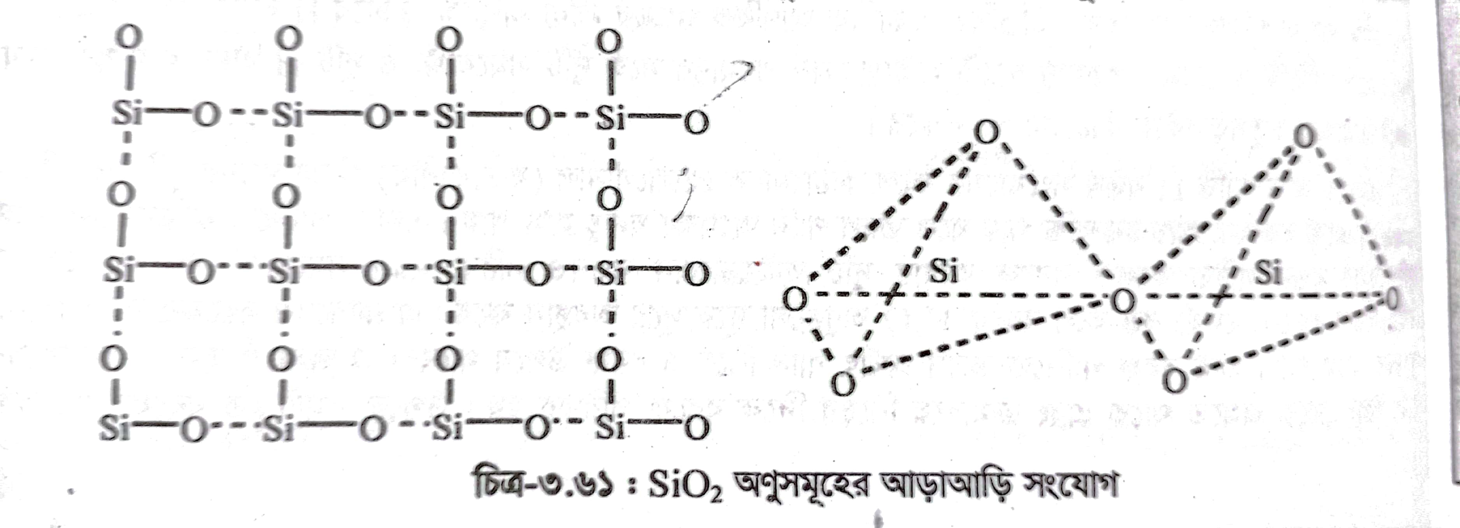

Slide 6
বাড়ির কাজ ঃ
CO2 এবং SO2 যৌগদ্বয়ের ভৌত অবস্থা ভিন্ন। কেন? (ব.বো. ২০১৭)
2. গ্লুকোজ একটি জৈব যৌগ হলেও পানিতে দ্রবণীয়- কেন

Slide 7
ধন্যবাদ
সবাইকে।

